Slide 1

MOPA Yeni Sistem Tanıtımı
Teknik Katalog 3.1

Slide 2


Sistem&Teknik Detaylar
Gövde Detayları
Arkalık, 5mm MDF üzeri özel FANTASIA melamin kaplama
Üst ve arka kayıtlar, FANTASIA özel melamin kaplama 18mm yonga levha
Sabit ve seyyar raflar, FANTASIA özel melamin kaplama 18mm yonga levha
Özel gövde rengi, FANTASIA
Teknik Katalog 3.2

Slide 3
Sistem&Teknik Detaylar
Modülasyon Sistemleri
1) 200’lük sistem
2) 224’lük sistem

Slide 4
Sistem&Teknik Detaylar
Modülasyon Sistemleri - Sistem 200
12cm baza uygulamasında toplam yükseklik 212cm, yer dolap yüksekliği 84cm’dir.
15cm baza uygulamasında toplam yükseklik 215cm, yer dolap yüksekliği 87cm’dir.
Teknik Katalog 3.1

Slide 5
Sistem&Teknik Detaylar
Modülasyon Sistemleri - Sistem 224
12cm baza uygulamasında toplam yükseklik 236cm, yer dolap yüksekliği 84cm’dir.
15cm baza uygulamasında toplam yükseklik 239cm, yer dolap yüksekliği 87cm’dir.
Teknik Katalog 3.1

Slide 6
Modüller
Teknik Katalog 3.1

Slide 7
Modüller
Modül Grupları
1) Yer Dolaplar
2) Asma Dolaplar
3) Yarım Boy Dolaplar
4) Boy Dolaplar

Slide 8
Modüller
Modül Kod Sistemi

Slide 9
Modüller
Teknik Katalog
YER DOLAPLARI
KAPAKLI DOLAPLAR | KOD | MENTEŞE YÖNÜ | DOLAP EN | DOLAP BOY | DOLAP DERİNLİK | KAPAK ÖLÇÜLERİ 1 | KAPAK ÖLÇÜLERİ 2 | KAPAK ÖLÇÜLERİ 3 | KAPAK ÖLÇÜLERİ 4 | AÇIKLAMA
Normal Dolaplar H 72
Tek Kapaklı Dolaplar
 | Y015072B | L | 015 | 072 | 056 | 14,7x71,7 L |  |  |  | Yer dolap, 15x72cm (sol)
 | Y030072B | L | 030 | 072 | 056 | 29,7x71,7 L |  |  |  | Yer dolap, 30x72cm (sol)
 | Y035072B | L | 035 | 072 | 056 | 34,7x71,7 L |  |  |  | Yer dolap, 35x72cm (sol)
 | Y040072B | L | 040 | 072 | 056 | 39,7x71,7 L |  |  |  | Yer dolap, 40x72cm (sol)
 | Y045072B | L | 045 | 072 | 056 | 44,7x71,7 L |  |  |  | Yer dolap, 45x72cm (sol)
 | Y050072B | L | 050 | 072 | 056 | 49,7x71,7 L |  |  |  | Yer dolap, 50x72cm (sol)
 | Y060072B | L | 060 | 072 | 056 | 59,7x71,7 L |  |  |  | Yer dolap, 60x72cm (sol)
 | Y015072B | R | 015 | 072 | 056 | 14,7x71,7 R |  |  |  | Yer dolap, 15x72cm (sağ)
 | Y030072B | R | 030 | 072 | 056 | 29,7x71,7 R |  |  |  | Yer dolap, 30x72cm (sağ)
1 Kapak, | Y035072B | R | 035 | 072 | 056 | 34,7x71,7 R |  |  |  | Yer dolap, 35x72cm (sağ)
1 Seyyar Raf, | Y040072B | R | 040 | 072 | 056 | 39,7x71,7 R |  |  |  | Yer dolap, 40x72cm (sağ)
*Modül yönü; Sağ (R) | Y045072B | R | 045 | 072 | 056 | 44,7x71,7 R |  |  |  | Yer dolap, 45x72cm (sağ)
 | Y050072B | R | 050 | 072 | 056 | 49,7x71,7 R |  |  |  | Yer dolap, 50x72cm (sağ)
 | Y060072B | R | 060 | 072 | 056 | 59,7x71,7 R |  |  |  | Yer dolap, 60x72cm (sağ)
 |  | * 45, 50, 60, 70, 80, 90 ve 100cm genişlikteki modüllerde dolap içi LED aydınlatma sistemi uygulanabilir.

Slide 10
Modüller
Yer Dolaplar
Normal Dolaplar
(Y … 072B)
Menteşeli,
72cm yükseklik,
15, 30, 35, 40, 45, 50, 60, 70, 80, 90 ve 100cm genişlik,
1 adet seyyar raf,
(Y … 060B)
Menteşeli,
60cm yükseklik,
40, 45, 50, 60, 80 ve 90cm genişlik,
1 adet seyyar raf,
Teknik Katalog 4.1

Slide 11
Modüller
Yer Dolaplar
Dar Dolaplar
(Y … 072A)
Menteşeli,
33cm derinlik,
72cm yükseklik,
40, 45, 50, 60, 80 ve 90cm genişlik,
1 adet seyyar raf,
(Y … 072A-C)
Menteşeli,
33cm derinlik,
72cm yükseklik,
45, 50, 60, 80 ve 90cm genişlik,
1 adet seyyar cam raf,
(Y … 060A)
Menteşeli,
33cm derinlik,
60cm yükseklik,
45, 50, 60, 80 ve 90cm genişlik,
1 adet seyyar raf,
(Y … 060A-C)
Menteşeli,
33cm derinlik,
60cm yükseklik,
45, 50, 60, 80 ve 90cm genişlik,
1 adet seyyar cam raf,
Teknik Katalog 4.13

Slide 12
Modüller
Yer Dolaplar
Çekmeceli Dolaplar
(YC1 … 072B)
18+54cm yükseklik,
40, 45 ve 60cm genişlik,
1 adet seyyar raf,
(YC2 … 072B)
36+36cm yükseklik,
45, 60, 80, 90 ve 120cm genişlik,
(YC3 … 072B)
18+18+36cm yükseklik,
40, 45, 60, 80, 90 ve 120cm genişlik,
1 adet plastik kaşıklık,
(YC4 … 072B)
18+18+18+18cm yükseklik,
45 ve 60cm genişlik,
1 adet plastik kaşıklık,
(YC1 … 036B)
36cm yükseklik,
60, 90 ve 120cm genişlik,
Teknik Katalog 4.7 – 4.8

Slide 13
Modüller
Yer Dolaplar
İç Çekmeceli Dolaplar
(YCI1 … 072B)
18+54cm yükseklik,
60, 90 ve 120cm genişlik,
(YCI2 … 072B)
36+36cm yükseklik,
45, 60, 80, 90 ve 120cm genişlik,
Teknik Katalog 4.8

Slide 14
Modüller
Yer Dolaplar
Camlı Çekmeceli Dolaplar
(YC2 … 072B-CC)
36+36cm yükseklik,
45, 60, 80, 90 ve 120cm genişlik,
(YC1 … 036B-CC)
36cm yükseklik,
60, 90 ve 120cm genişlik,
Teknik Katalog 4.8

Slide 15
Modüller
Yer Dolaplar
Köşe Dolaplar;
1) Kör Köşe Dolaplar,
2) Katlanır Köşe (dik köşe) Dolaplar,
3) Diagonal Köşe Dolaplar,

Slide 16
Modüller
Yer Dolaplar
Kör Köşe Dolaplar
(YN … 072B)
95, 100, 105, 110, 115 ve 125cm toplam genişlik,
80, 90,100 ve 110cm iç genişlik,
30, 35, 40, 45, 50 ve 60cm kapak genişliği,
Magic Corner Sepetli;
(YNSMC … 072B)
110 ve 115cm toplam genişlik,
90 ve 100cm iç genişlik,
45 ve 50cm kapak genişliği,
½ Döner Sepetli;
(YNSDS … 072B)
110 ve 115cm toplam genişlik,
90 ve 100cm iç genişlik,
45 ve 50cm kapak genişliği,
Fasulye Sepetli;
(YNSFA … 072B)
110 ve 115cm toplam genişlik,
90 ve 100cm iç genişlik,
45 ve 50cm kapak genişliği,
Teknik Katalog 4.9 - 4.10

Slide 17
Modüller
Yer Dolaplar
YN095072B (A 95 I B 80 I C 15 I D 30)
YN100072B (A 100 I B 90 I C 10 I D 35)
YN105072B (A 105 I B 90 I C 15 I D 40)
YN110072B (A 110 I B 100 I C 10 I D 45)
YN115072B (A 115 I B 100 I C 15 I D 50)
YN125072B (A 125 I B 110 I C 15 I D 60)

Slide 18
Modüller
Yer Dolaplar
Katlanır Köşe (dik köşe) Dolaplar
(YKK090072E)
90x90cm,
32cm kapak genişliği,
Döner Sepetli;
(YKKDS090072E)
90x90cm,
32cm kapak genişliği,
Kapakla Döner Sepetli;
(YKKDK090072E)
90x90cm,
32cm kapak genişliği,
Teknik Katalog 4.10 – 4.11

Slide 19
Modüller
Yer Dolaplar
Diagonal Köşe Dolaplar
(YKD090072E)
90x90cm,
45cm kapak genişliği,
Döner Sepetli;
(YKDDS090072E)
90x90cm,
45cm kapak genişliği,
Teknik Katalog 4.11

Slide 20
Modüller
Yer Dolaplar
Köşe Dolap ölçüleri 65x65 köşeleme sistemine göre belirlenmiştir;

Slide 21
Modüller
Yer Dolaplar
Evye Dolapları
(YE … 72B)
Menteşeli,
50, 60, 70, 80, 90 ve 100cm genişlik,
(YEC2 … 72B)
90 ve 120cm genişlik,
(YEKK09072E)
Menteşeli,
90x90cm,
32cm kapak genişliği,
Demonte,
(YEKD09072E)
Menteşeli,
90x90cm,
45cm kapak genişliği,
Demonte,
(YEN … 72E)
115 ve 125cm toplam genişlik,
100 ve 110cm iç genişlik,
50 ve 60cm kapak genişliği,
Teknik Katalog 4.2 – 4.3

Slide 22
Modüller
Yer Dolaplar
Ocak Dolapları
(YP … 072B)
Ocak profilli,
45, 50, 60, 70, 80, 90 ve 100cm genişlik,
1 adet seyyar raf,
(YKDP100072F)
Ocak profilli,
100x100cm,
Teknik Katalog 4.4 - 4.6

Slide 23
Modüller
Yer Dolaplar
Çekmeceli Ocak Dolapları
(YCP1060072B)
18+54cm yükseklik,
60cm genişlik,
1 adet seyyar raf,
(YCP2 … 072B)
36+36cm yükseklik,
60, 80, 90 ve 120cm genişlik,
(YCP3 … 072B)
18+18+36cm yükseklik,
60, 80, 90 ve 120cm genişlik,
1 adet plastik kaşıklık,
(YCP4060072B)
18+18+18+18cm yükseklik,
60cm genişlik,
1 adet plastik kaşıklık,
(YCIP … 072B)
18+54cm yükseklik,
60, 90 ve 120cm genişlik,
Teknik Katalog 4.4 - 4.5

Slide 24
Modüller
Yer Dolaplar
Fırın Dolapları
(YF060072B)
12cm düşey açılır kapak,
(YFC1060072B)
12cm çekmece,
(YFC1090072B)
90cm genişlik,
24cm çekmece,
Teknik Katalog 4.6

Slide 25
Modüller
Yer Dolaplar
Sürgülü Dolaplar
(YS … 072B)
15, 30, 35 ve 40cm genişlik,
2 raflı tel sepet,
(YS020072B)
3 raflı tel sepet,
Kullanım yönü önemlidir,
(YSC … 072B)
45 ve 60cm genişlik,
2 adet tel çekmece,
Teknik Katalog 4.12

Slide 26
Modüller
Yer Dolaplar
Asılabilir Dolaplar
(YA … 060B)
45, 50, 60cm genişlik,
1 adet seyyar raf,
(YA … 060B-C)
45, 50, 60cm genişlik,
1 adet seyyar cam raf,
(YAEC1 … 060B)
90 ve 120cm genişlik,
(YACI1 … 060B)
60, 90 ve 120cm genişlik,
(YAP … 060B)
Ocak profilli,
45, 50, 60cm genişlik,
1 adet seyyar raf,
(YACIP1 … 060B)
Ocak profilli,
60, 90 ve 120cm genişlik,
Teknik Katalog 4.15 - 4.16

Slide 27
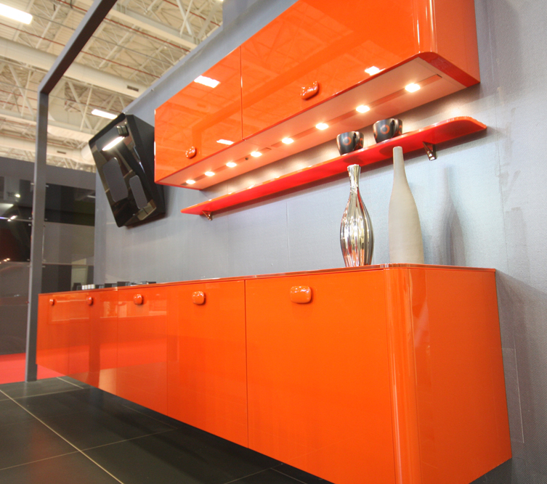
Modüller
Yer Dolaplar
Asılabilir Dolaplar
Teknik Katalog 4.15 - 4.16

Slide 28
Modüller
Yer Dolaplar
Diagonal Bitiş Dolapları
(YD030072B)
30cm genişlik,
35cm kapak genişliği,
1 adet seyyar raf,
(YDS030072)
30cm genişlik,
35cm kapak genişliği,
Teknik Katalog 4.17

Slide 29
Modüller
Asma Dolaplar
Normal Dolaplar
(A … 048A)
Menteşeli,
48cm yükseklik,
30, 35, 40, 45, 50, 60, 70, 80, 90 ve 100cm genişlik,
1 adet seyyar raf,
(A … 060A)
Menteşeli,
60cm yükseklik,
30, 35, 40, 45, 50, 60, 70, 80, 90 ve 100cm genişlik,
1 adet seyyar raf,
(A … 072A)
Menteşeli,
72cm yükseklik,
30, 35, 40, 45, 50, 60, 70, 80, 90 ve 100cm genişlik,
2 adet seyyar raf,
(A … 096A)
Menteşeli,
96cm yükseklik,
30, 35, 40, 45, 50, 60, 70, 80, 90 ve 100cm genişlik,
3 adet seyyar raf,
Teknik Katalog 5.1 - 5.2

Slide 30
Modüller
Asma Dolaplar
Camlı Dolaplar
(A … 048A-C)
Menteşeli,
48cm yükseklik,
40, 45, 50, 60, 80, 90 ve 100cm genişlik,
1 adet seyyar cam raf,
(A … 060A-C)
Menteşeli,
60cm yükseklik,
40, 45, 50, 60, 80, 90 ve 100cm genişlik,
1 adet seyyar cam raf,
(A … 072A-C)
Menteşeli,
72cm yükseklik,
40, 45, 50, 60, 80, 90 ve 100cm genişlik,
2 adet seyyar cam raf,
(A … 096A-C)
Menteşeli,
96cm yükseklik,
40, 45, 50, 60, 80, 90 ve 100cm genişlik,
3 adet seyyar cam raf,
Teknik Katalog 5.3 - 5.4

Slide 31
Modüller
Asma Dolaplar
Köşe Dolaplar
Kör Köşe Dolaplar
(AN … … A)
60, 72 ve 96cm yükseklik,
70, 75, 80, 85, 90 ve 100cm toplam genişlik,
60, 65,70, 75, 80 ve 90cm iç genişlik,
30, 35, 40, 45, 50 ve 60cm kapak genişliği,
Katlanır Köşe (dik köşe) Dolaplar
(AKK065 … C)
60, 72 ve 96cm yükseklik,
65x65cm,
30cm kapak genişliği,
Diagonal Köşe Dolaplar
(AKD065 … C)
60, 72 ve 96cm yükseklik,
65x65cm,
43cm kapak genişliği,
Teknik Katalog 5.5 - 5.7

Slide 32
Modüller
Asma Dolaplar
Düşey Açılır Dolaplar
(AD … 036A)
45, 50, 60cm genişlik,
(AD … 036A-C)
45, 50, 60cm genişlik,
(AD … 072A)
45, 50, 60cm genişlik,
(AD … 072A-C)
45, 50, 60cm genişlik,
(AD … 096A)
45, 50, 60cm genişlik,
1 adet seyyar raf,
(AD … 096A-C)
45, 50, 60cm genişlik,
1 adet seyyar raf,
Teknik Katalog 5.8 - 5.9

Slide 33
Modüller
Asma Dolaplar
Aventos Dolaplar
(ADAF … 072A)
60 , 70, 80, 90 ve 120cm genişlik,
Cam kapak ve Işık taban alternatifleri,
(ADAK … … A)
36, 48, 72 ve 96cm yükseklik,
60, 70, 80, 90 ve 120cm genişlik,
Cam kapak ve Işık taban alternatifleri,
(ADAS … … A)
48 ve 60cm yükseklik,
60, 70, 80, 90 ve 120cm genişlik,
Cam kapak ve Işık taban alternatifleri,
Teknik Katalog 5.10 - 5.17

Slide 34
Modüller
Asma Dolaplar
Aspiratör Dolaplar
Sürgülü Aspiratör Dolabı
(AA060054A)
Sürgülü Aspiratör Dolabı
(AA060072A)
* 200’lük sistem için AA060054A
** 224’lük sistem için AA060072A
Ankastre Aspiratör Dolabı
(AA … 060A)
Aventos Swing Sistem,
60 ve 90cm genişlik,
Teknik Katalog 5.18

Slide 35
Modüller
Asma Dolaplar
Diğer Asma Dolaplar
Kombi&Şofben Dolabı
(AS … 096A)
Mikrodalga Dolabı
(AMW060096A)
Stor Dolap
(ST … 124A)
Teknik Katalog 5.18 – 5.19

Slide 36
Modüller
Yarım Boy Dolaplar
Normal Dolaplar
(YB … 096B)
Menteşeli,
40, 45, 50, 60, 80 ve 90cm genişlik,
2 adet seyyar raf,
(YB … 096B-C)
Menteşeli,
40, 45, 50, 60, 80 ve 90cm genişlik,
2 adet seyyar cam raf,
(YB …128B)
Menteşeli,
40, 45, 50, 60, 80 ve 90cm genişlik,
3 adet seyyar raf,
(YB … 128B-C)
Menteşeli,
40, 45, 50, 60, 80 ve 90cm genişlik,
3 adet seyyar cam raf,
Teknik Katalog 6.1 - 6.2

Slide 37
Modüller
Yarım Boy Dolaplar
Dar Dolaplar
(YB … 096A)
Menteşeli,
40, 45, 50, 60, 80 ve 90cm genişlik,
2 adet seyyar raf,
(YB … 096A-C)
Menteşeli,
40, 45, 50, 60, 80 ve 90cm genişlik,
2 adet seyyar cam raf,
(YB …128A)
Menteşeli,
40, 45, 50, 60, 80 ve 90cm genişlik,
3 adet seyyar raf,
(YB … 128A-C)
Menteşeli,
40, 45, 50, 60, 80 ve 90cm genişlik,
3 adet seyyar cam raf,
Teknik Katalog 6.7 - 6.8

Slide 38
Modüller
Yarım Boy Dolaplar
Kör Köşe Dolaplar
(YBN … … B)
96 ve 128 cm yükseklik,
110 ve 125cm toplam genişlik,
100 ve 110cm iç genişlik,
45 ve 60cm kapak genişliği,
Fasulye Sepetli;
(YBNSFA110128B)
Yalnız 128 cm yükseklik,
110cm toplam genişlik,
100cm iç genişlik,
45cm kapak genişliği,
Teknik Katalog 6.3

Slide 39
Modüller
Yarım Boy Dolaplar
Kör Köşe Dolaplar
Teknik Katalog 3.3

Slide 40
Modüller
Yarım Boy Dolaplar
Fırın Dolapları
Fırın Dolabı,
(YBF ... … B)
96 ve 128 cm yükseklik,
Fırın Kapaması
(Cihaz ölçüsüne göre kesilebilir.)
Taşıyıcı Profil
(Cihaz ölçüsüne göre yüksekliği ayarlanabilir)
Mini Fırın Dolabı,
(YBM … … B)
Yalnız 128 cm yükseklik,
Teknik Katalog 6.4 - 6.5

Slide 41
Modüller
Yarım Boy Dolaplar
Kiler Dolaplar
İç Çekmeceli;
(YBCI … 128B)
Yalnız 128cm yükseklik,
45 ve 60cm genişlik,
Sepetli Çekmeceli;
(YBSC … … B)
96 ve 128cm yükseklik,
45 ve 60cm genişlik,
Sürgülü Dolap;
(YBSBK … 128B)
Yalnız 128cm yükseklik,
30, 35 ve 40cm genişlik,
Teknik Katalog 6.6

Slide 42
Modüller
Yarım Boy Dolaplar
Diagonal Bitiş Dolapları
(YBD030072B)
30cm genişlik,
35cm kapak genişliği,
1 adet seyyar raf,
(YBDS030072)
30cm genişlik,
35cm kapak genişliği,
Teknik Katalog 4.17

Slide 43
Modüller
Boy Dolaplar
Normal Dolaplar
(B … 200B)
Menteşeli,
30, 35, 40, 45, 50, 60, 70, 80 ve 90cm genişlik,
4 adet seyyar, 1 adet sabit raf,
Cam kapaklı boy dolaplar;
(B … 200B-C & B … 224B-CC)
40, 45, 50, 60, 80 ve 90cm genişlik,
(B …224B)
Menteşeli,
30, 35, 40, 45, 50, 60, 70, 80 ve 90cm genişlik,
5 adet seyyar, 1 adet sabit raf,
Cam kapaklı boy dolaplar;
(B … 224B-C & B … 224B-CC)
40, 45, 50, 60, 80 ve 90cm genişlik,
Teknik Katalog 7.1 - 7.4

Slide 44
Modüller
Boy Dolaplar
Dar Dolaplar
(B … 200A)
Menteşeli,
45, 50, 60 ve 90cm genişlik,
4 adet seyyar, 1 adet sabit raf,
Cam kapaklı boy dolaplar;
(B … 200A-C & B … 224A-CC)
45, 50, 60 ve 90cm genişlik,
(B …224A)
Menteşeli,
45, 50, 60 ve 90cm genişlik,
5 adet seyyar, 1 adet sabit raf,
Cam kapaklı boy dolaplar;
(B … 224A-C & B … 224A-CC)
45, 50, 60 ve 90cm genişlik,
Teknik Katalog 7.22 - 7.25

Slide 45
Modüller
Boy Dolaplar
Kör Köşe Dolaplar
(BN … … B)
200 ve 224 cm yükseklik,
105, 110, 115 ve 125cm toplam genişlik,
90, 100 ve 110cm iç genişlik,
40, 45, 50 ve 60cm kapak genişliği,
Fasulye Sepetli;
(BNSFA110 … B)
200 ve 224cm yükseklik,
110cm toplam genişlik,
90cm iç genişlik,
45cm kapak genişliği,
Pegaso Sistemli;
(BNPG … 200B)
Yalnız 200cm yükseklik,
110 ve 125cm toplam genişlik,
90 ve 110cm iç genişlik,
45 ve 60cm kapak genişliği,
Teknik Katalog 7.5 - 7.7

Slide 46
Modüller
Boy Dolaplar
Kör Köşe Dolaplar
Boy kör köşe dolaplarında ahşap dokulu kapaklar

Slide 47
Modüller
Boy Dolaplar
Diagonal Köşe Dolaplar
(BKD090 … E)
200 ve 224 cm yükseklik,
90x90cm,
45cm kapak genişliği,
Döner Sepetli;
(BKDDS090 … E)
200 ve 224 cm yükseklik,
90x90cm,
45cm kapak genişliği,
Teknik Katalog 7.8 - 7.9

Slide 48
Modüller
Boy Dolaplar
Fırın Dolapları
Fırın Dolabı,
(BF ... … B)
200 ve 224 cm yükseklik,
Fırın Kapaması
(Cihaz ölçüsüne göre kesilebilir.)
Taşıyıcı Profil
(Cihaz ölçüsüne göre yüksekliği ayarlanabilir)
Mini Fırın Dolabı,
(BM … … B)
200 ve 224cm yükseklik,
Teknik Katalog 7.10 - 7.15

Slide 49
Modüller
Boy Dolaplar
Kiler Dolaplar
Alt Kapak Sürgülü Kiler;
(BSKK … … B)
200 ve 224cm yükseklik,
30, 35 ve 40cm genişlik,
Sürgülü Kiler;
(BSBK … 200B)
Yalnız 200cm yükseklik,
30, 35 ve 40cm genişlik,
Döner Sürgülü Kiler;
(BSDK … … B)
200 ve 224cm yükseklik,
35, 40 ve 45cm genişlik,
İç çekmeceli Kiler;
(BCI … … B)
200 ve 224cm yükseklik,
45, 60, 80 ve 90cm genişlik,
Teknik Katalog 7.16 - 7.18

Slide 50
Modüller
Boy Dolaplar
Kiler Dolaplar
İkiz Kiler;
(BSIK … … B)
200 ve 224cm yükseklik,
45, 60 ve 90cm genişlik,
Sabit Metal Raflı Kiler;
(BSMR … … B)
200 ve 224cm yükseklik,
60 ve 90cm genişlik,
Metal Çekmeceli Kiler;
(BSC … … B)
200 ve 224cm yükseklik,
45 ve 60cm genişlik,
Katlanır Kapaklı Cam Kiler;
(BKA … 200B-C)
Yalnız 200cm yükseklik,
60 ve 120cm genişlik,
Teknik Katalog 7.18 - 7.21

Slide 51
Modüller
Boy Dolaplar
Ankastre Buzdolabı
Franke; (BBDF060200B)
72+128cm kapak,
Siemens; (BBDS060200B)
64+136cm kapak,
Ariston; (BBDA060200B)
72+128cm kapak,
Teknik Katalog 7.27

Slide 52
Modüller
Boy Dolaplar
Buzdolabı üstü Dolaplar
(BBU … 024B)
60, 70, 75, 80, 90 ve 100cm genişlik,
Yaylı makaslı,
(BBU … 036B)
60, 70, 75, 80, 90 ve 100cm genişlik,
Yaylı makaslı,
(BBU … 048B)
60, 70, 75, 80, 90 ve 100cm genişlik,
Aventos Kalkar makaslı,
1 adet seyyar raflı,
Teknik Katalog 7.26

Slide 53
Modüller
Boy Dolaplar
Kombi&Şofben Dolabı
(BS … 200B)
50 ve 60cm genişlik,
1 adet seyyar dar raf,
(BS … 224B)
50 ve 60cm genişlik,
2 adet seyyar dar raf,
H224 kombi dolabı kapakları
Teknik Katalog 7.28

Slide 54
Modüller
Boy Dolaplar
Diagonal Bitiş Dolapları
(BD030 … B)
200 ve 224cm yükseklik,
30cm genişlik,
35cm kapak genişliği,
1 adet sabit, 4 adet seyyar raf,
(BDSKK030 … B)
200 ve 224cm yükseklik,
30cm genişlik,
35cm kapak genişliği,
3 adet seyyar raf,
Teknik Katalog 7.30

Slide 55
Donanım
Teknik Katalog 3.1

Slide 56
Donanım
1) Dolgu Bantları
2) Paneller
3) Tablalar
4) Raflar
5) Taç ve Işık Bantları
6) Bazalar

Slide 57
Donanım
Donanım Kod Sistemi

Slide 58
Donanım
Dolgu Bantları
DDBY …
DDBA …
DDBB …
Teknik Katalog 8.1 - 8.2

Slide 59
Donanım
Paneller
Normal Paneller
Ayaksız Paneller (DPN … )
Ayaklı Paneller (DPNA … )
Teknik Katalog 8.3 - 8.9

Slide 60
Donanım
Ada çözümlerinde panel kullanımı
Derinlik 60cm
Derinlik 93cm
Derinlik 116cm

Slide 61
Donanım
Paneller
Özel Paneller
Bitiş Paneller (DPB … )
Round Paneller (DPR … )
Clasica Paneller (DPC … )
Teknik Katalog 8.10 - 8.14

Slide 62
Donanım
Tablalar
Model kapak özellikleriyle aynıdır.
Min 40, max 180cm sipariş edilir.
Davlumbaz üstü tabla (DTB035T & DTB035V)
Yatay üstü tabla (DTB058T & DTB058V)
Teknik Katalog 8.15

Slide 63
Donanım
Raflar
Min 40, max 180cm sipariş edilir.
DRF025T , DRF025V, DRF018T , DRF018V
Teknik Katalog 8.15

Slide 64
Donanım
Taç ve Işık Bantları
Max uzunluk 210cm
Tüm dokular yatay uygulanır.
Düz Taç Bandı (DTCDZ004T)
Clasica Taç Bandı (DTCCL004T)
Düz Işık Bandı (DIBDZ004T)
Clasica Işık Bandı (DIBCL004)
Teknik Katalog 8.16

Slide 65
Donanım
Bazalar
DBZA012 & DBZA015
DBZP012
DBD …
Teknik Katalog 8.17

Slide 66
Tamamlayıcılar
Teknik Katalog 3.1

Slide 67
Tamamlayıcılar
1) Çekmece içi Aksesuarlar
2) Aydınlatmalar

Slide 68
Tamamlayıcılar
Tamamlayıcı Kod Sistemi
Beyaz
Beyaz

Slide 69
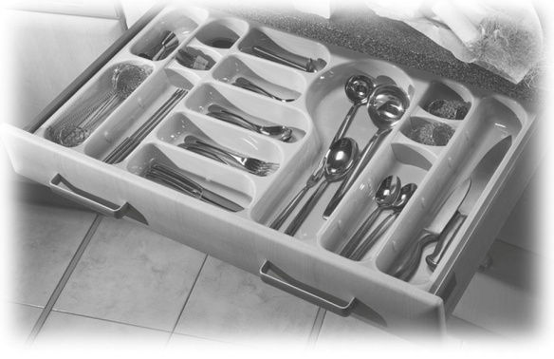
Tamamlayıcılar
Çekmece içi Aksesuarlar
Plastik Kaşıklık (TKAPL … )
Çelik Kaşıklık (TKACL … )
Tabaklık (TTBPL090)
Bölücüler ve Ara Bölücüler (TCB … & TCBA)
Teknik Katalog 9.1

Slide 70
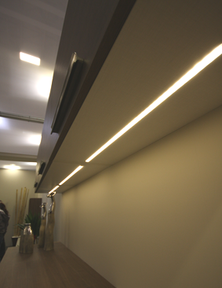
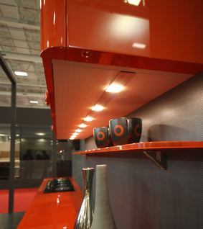
Tamamlayıcılar
Aydınlatmalar
Tezgah Arası LED aydınlatma – Düğmeli
TATAL ... - DB , TATAL … - DS
Tezgah Arası LED aydınlatma – Sensörlü
TATAL ... - SB , TATAL … - SS
Teknik Katalog 9.2

Slide 71
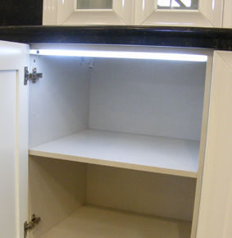
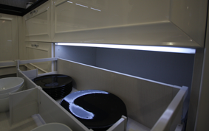
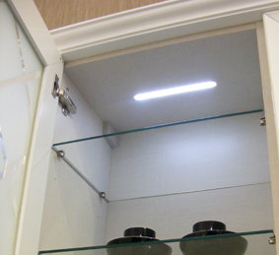
Tamamlayıcılar
Aydınlatmalar
Yer Dolap içi LED aydınlatma – Düğmeli
TADYL ... - DB , TADYL … - DS
Asma Dolap içi LED aydınlatma – Düğmeli
TADAL ... - DB , TADAL … - DS
Teknik Katalog 9.2 - 9.3

Slide 72
Tamamlayıcılar
Aydınlatmalar
Işıklı Raf; (TAIR … )
60, 90 ve 120cm genişlik,
Teknik Katalog 9.3

Slide 73
Modeller
Teknik Katalog 3.1

Slide 74
Modeller
Model Kod Sistemi

Slide 75
Modeller
Renk Kod Sistemi

